Slide 1

主日信息
Sunday Sermon

Slide 2

同心同行榮耀基督
Glorify Christ Through Walking in One Accord
北美家庭更新協會
郝偉業 總幹事
April 14, 2024

Slide 3




Slide 4
主題經文 羅馬書14：7-8
我們沒有一個人為自己活，也沒有一個人為自己死。
我們若活著，是為主而活；若死了，是為主而死。所以，我們或活或死總是主的人。

Slide 5
世界的混亂，對家庭體系的破壞。

Slide 6
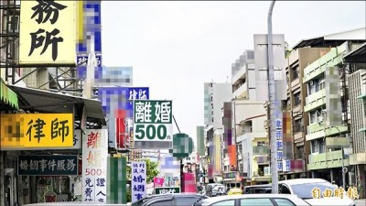


Slide 7
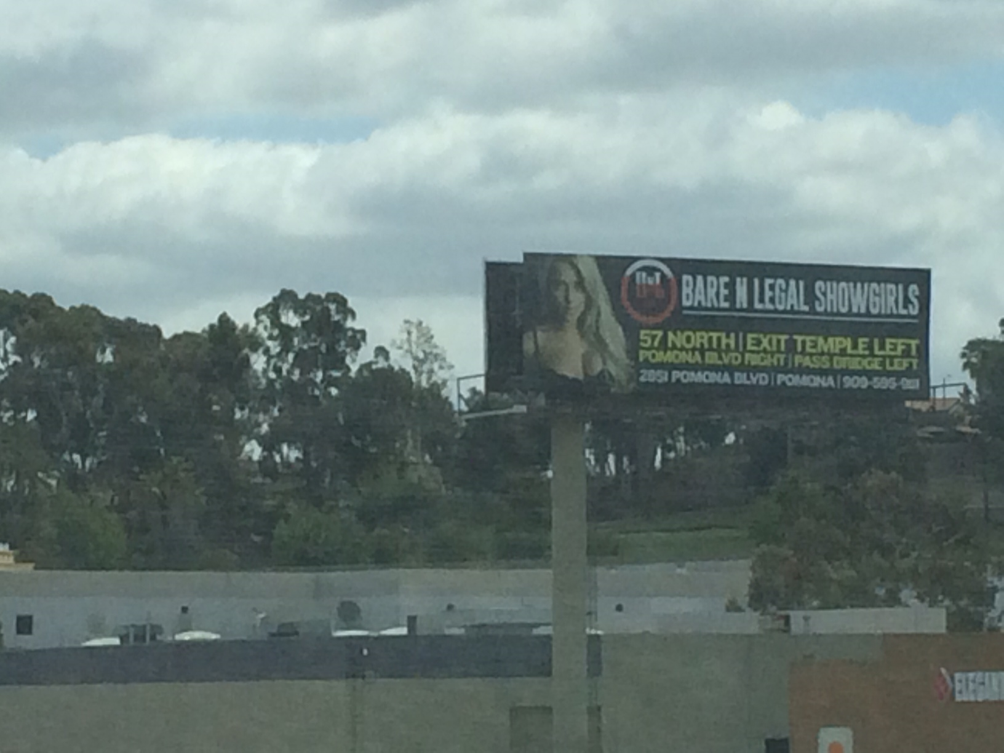
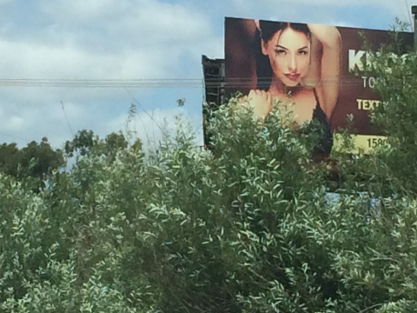
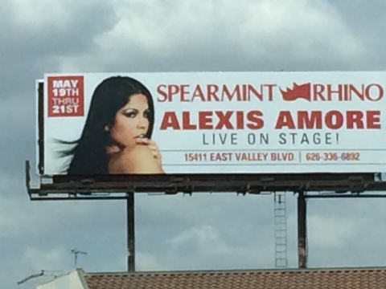
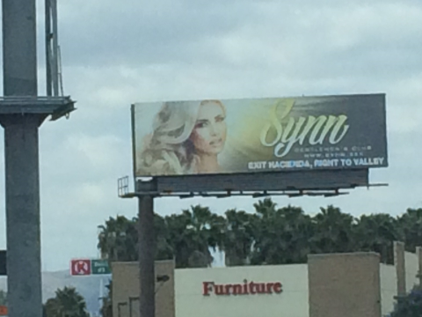

Slide 8
1962年法院裁定禁止在公立學校公開祈禱活動
1963年法院禁止在學校內場所向人閱讀聖經
1973年法院裁定墮胎合法化，受憲法保護
1980年法院禁止公立學校（法院）掛十戒
1982年法院裁定學校教授創造論是反科學
2003年法院裁定同性戀受憲法保護
2013年法院推翻加州第8號提案
2015年6月26日法院通過全美50州同性戀合法

Slide 9
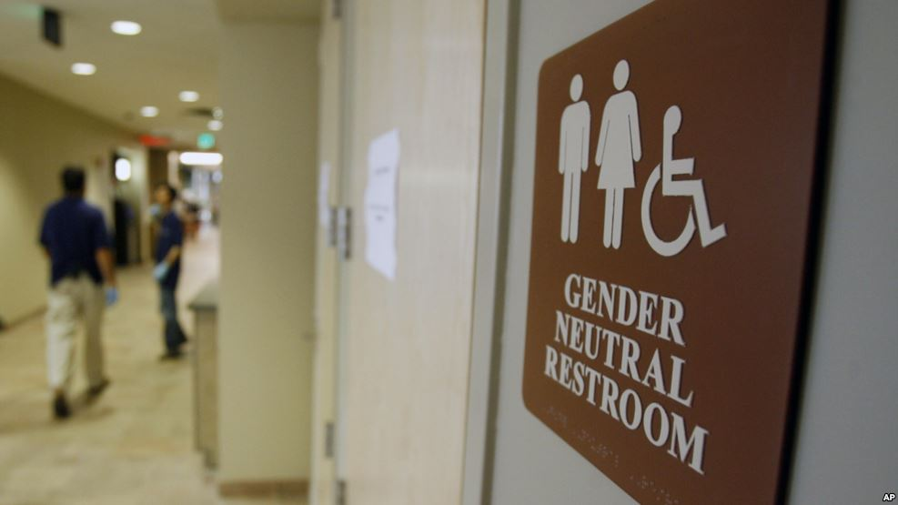
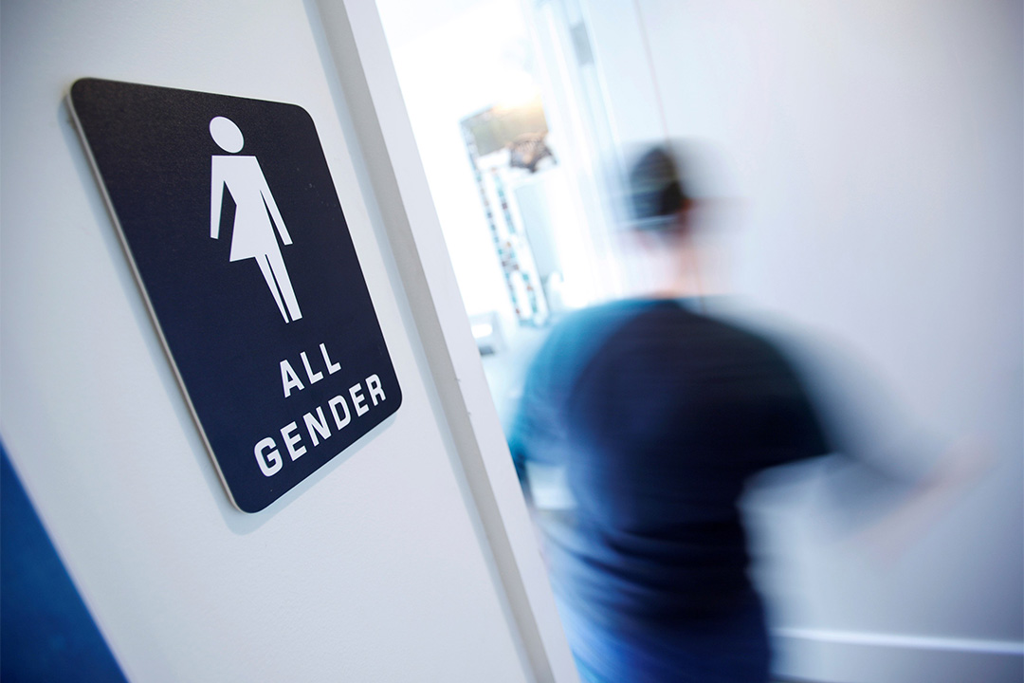

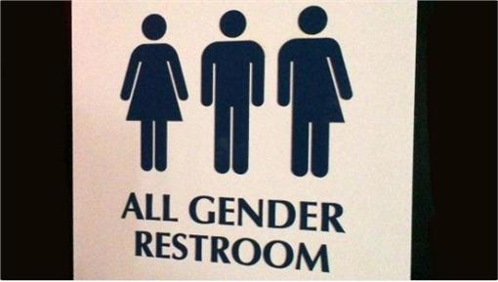
2016年5月美11州集體控訴聯邦政府
11州所針對的，是美國司法部和教育部在13日聯合發布的不具約束力指引，該指引要求美國的公立學校允許跨性別學生根據自己的意願選擇男或女洗手間。

Slide 10
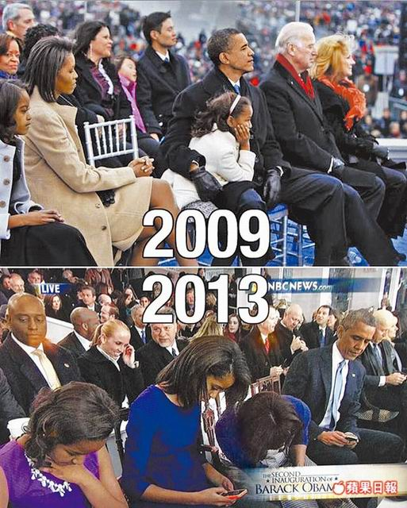


基督教已經不是美國的主流文化
什麼是美國的主流文化？
（流行文化）
流行文化= 遠離神的文化

Slide 11
美國已經是遠離神的國家
詩篇14:1-3
愚頑人心裡說：沒有神。他們都是邪惡，行了可憎惡的事；沒有一個人行善。 ² 耶和華從天上垂看世人，要看有明白的沒有，有尋求神的沒有。 ³ 他們都偏離正路，一同變為污穢；並沒有行善的，連一個也沒有。
羅馬書3:11-12
沒有義人，連一個也沒有！沒有明白的，沒有尋求神的，都是偏離正路，一同變為無用。沒有行善的，連一個也沒有。
18 他們眼中不怕神！

Slide 12
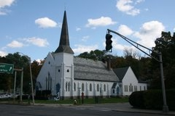
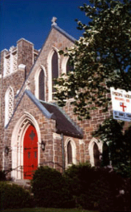
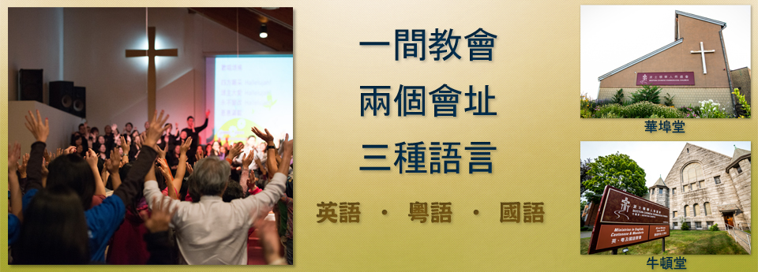
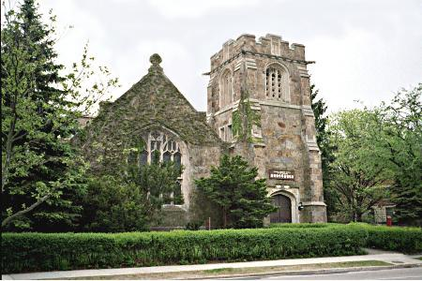
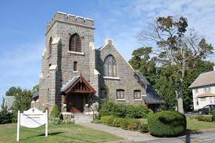

Slide 13
我們（基督徒）應當如何行？

Slide 14
羅馬書14：7-8
我們沒有一個人為自己活，也沒有一個人為自己死。
我們若活著，是為主而活；若死了，是為主而死。所以，我們或活或死總是主的人。

Slide 15
哥林多後書4：7-12
7我們有這寶貝在瓦器裡，是要顯明這極大的能力是屬於 神，不是出於我們。 8我們雖然四面受壓，卻沒有壓碎；心裡作難，卻不至絕望， 9受到迫害，卻沒有被丟棄；打倒了，卻不至死亡。 10我們身上常常帶著耶穌的死，好讓耶穌的生也在我們的身上顯明出來。 11我們這些活著的人，為耶穌的緣故常常被人置於死地，好讓耶穌的生也在我們必死的身上顯明出來。 12這樣看來，死在我們身上運行，生卻在你們的身上運行。

Slide 16
神對我們的呼召是什麼？

Slide 17
創世紀2：24-25
因此，人要離開父母，與妻子連合，二人成為一體。
當時夫妻二人赤身露體，並不羞恥。

Slide 18
哥林多前書15：22
在亞當裡眾人都死了，照樣，在基督裡眾人也都要復活；

